Slide 1
LÓGICA DE PROGRAMAÇÃO E ALGORITMOS
COL. ESTADUAL MARIA AGUIAR TEIXEIRA
Prof. André Aparecido da Silva
Disponível em: http://www.oxnar.com.br/aulas/algoritmos

Slide 2
O que são algoritmos?

Slide 3
Define: Algoritmo
Na matemática:
Sequência finita de regras, raciocínios ou operações que, aplicada a um número finito de dados, permite solucionar classes semelhantes de problemas.
Na informática:
Conjunto das regras e procedimentos lógicos perfeitamente definidos que levam à solução de um problema em um número finito de etapas.

Slide 4
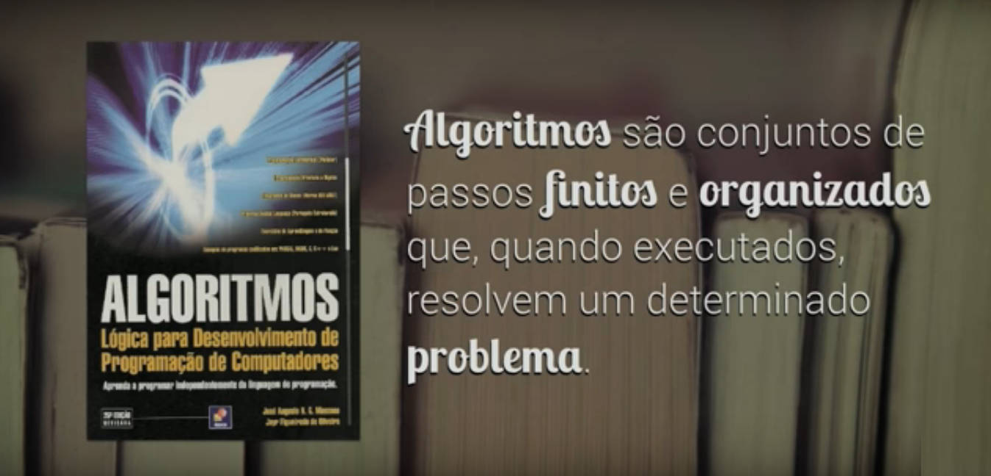

Slide 5
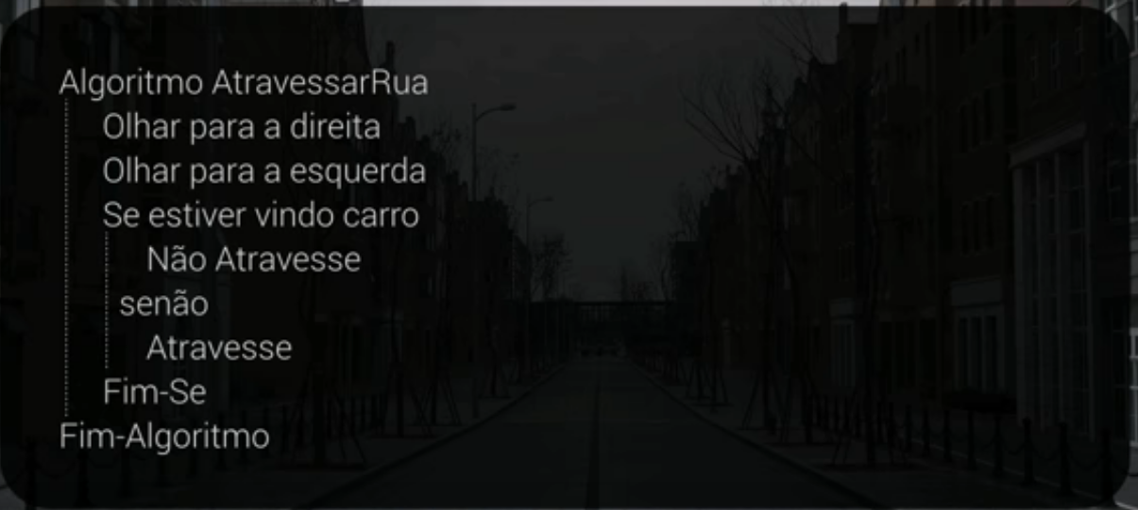
EXEMPLOS DE ALGORITMO
ESTE EXEMPLO DE ALGORITMO FOI RETIRADO DO YOUTUBE NO CANAL CURSO EM VÍDEO.

Slide 6
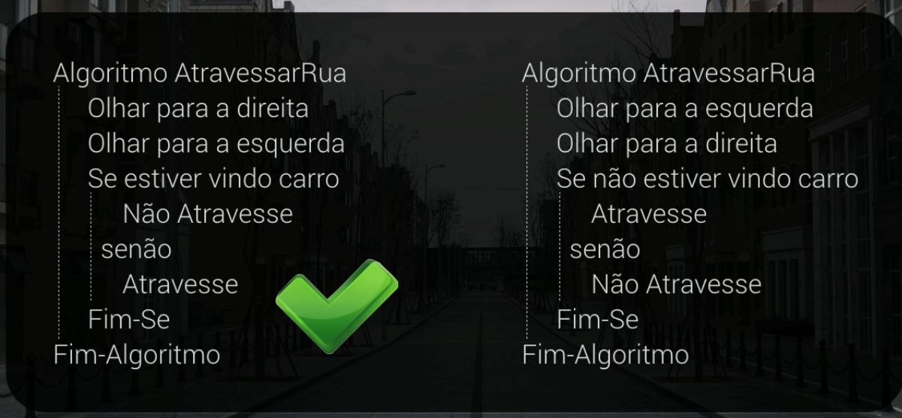
OPÇÕES A ESTE ALGORITMO
ESTE EXEMPLO DE ALGORITMO FOI RETIRADO DO YOUTUBE NO CANAL CURSO EM VÍDEO.

Slide 7
MUDANDO ALGUMAS LINHAS O ALGORITMO PRODUZIRÁ RESULTADO DIFERENTE

Slide 8
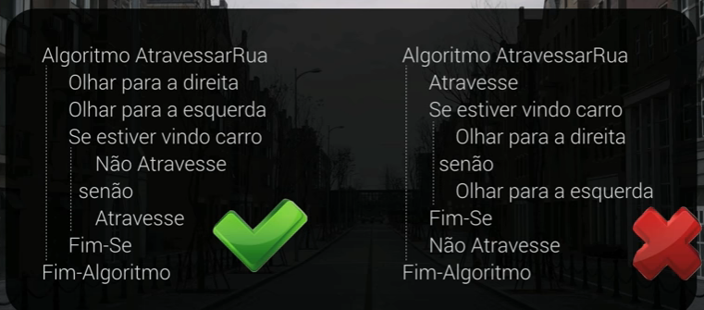
ESTE EXEMPLO DE ALGORITMO FOI RETIRADO DO YOUTUBE NO CANAL CURSO EM VÍDEO.

Slide 9
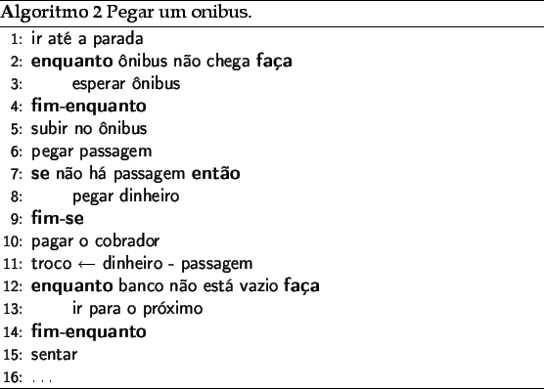
OUTRO EXEMPLO

Slide 10
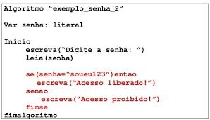
EXEMPLO DE ALGORITMO

Slide 11
Um algoritmo para preparar um Bolo de Chocolate
Aqueca o forno a 180º C
Unte uma forma redonda
Numa vasília
  Bata
  75g de manteiga
  250g de açúcar até ficar cremoso
  Junte
  4 ovos, um a um
  100g de chocolate derretido
  Adicione aos poucos 250g de farinha peneirada
Deite a massa na forma
Leve ao forno durante 40 minutos

Slide 12
ALGORITMO QUANDO ACORDO
Entrada: Meu cérebro disse que eu estou acordado!
Ainda não são 6:30 hs. Espero um pouco.
Saída: Abrir os olhos.
Saída: Se espreguiçar.
Saída: Tirar a coberta.
Saída: Sentar na cama.
Saída: Sair da cama.

Slide 13
OUTROS ALGORITMOS DA VIDA REAL
FAZER UMA LIGAÇÃO
FAZER UM SAQUE NO CAIXA ELETRÔNICO
IR DA SUA CASA AO TRABALHO
EFETURAR UMA COMPRA EM UM SITE
CALCULAR 10% DE UM VALOR
SOMAR “N” NÚMEROS.
CALCULAR DESCONTO OU ACRESCIMO DE UM VALOR

Slide 14
ALGORITMOS COMPUTACIONAIS

Slide 15
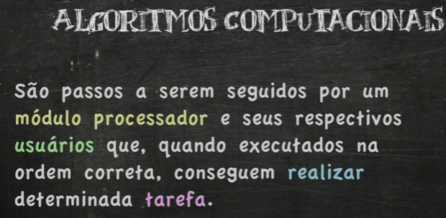

Slide 16
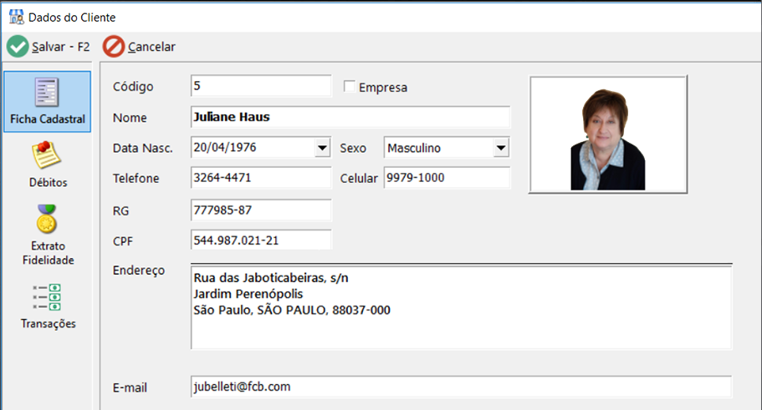
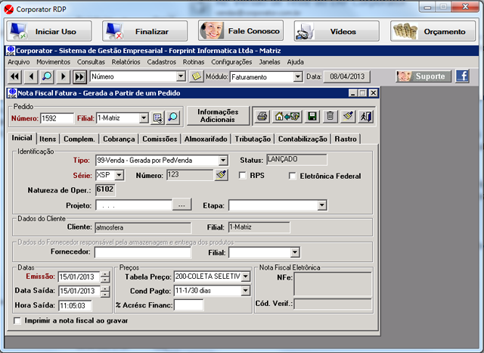
EXEMPLO DE ALGORITMOS COMPUTACIONAIS

Slide 17
COMO CRIAR ESTAS ROTINAS OU ALGORITMOS?
PENSAR O NO PROGRAMA
SUAS VARIÁVEIS
SUAS ROTINAS
PENSAR NOS CALCULOS QUE AS VARIAVEIS FARAO
POSSIVEIS CAMINHOS ALTERNATIVOS

Slide 18
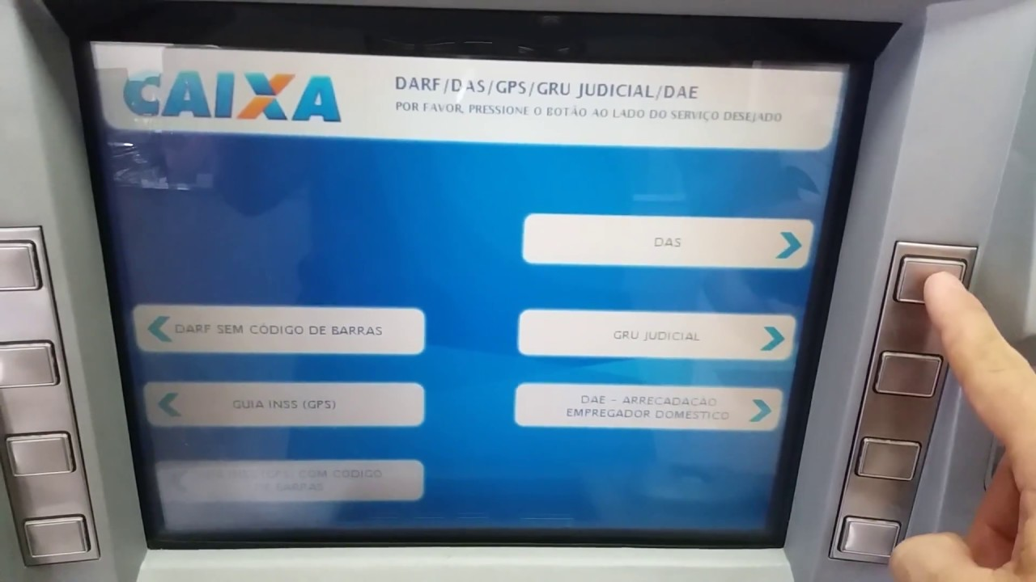

EXEMPLO DE ALGORITMOS COMPUTACIONAIS

Slide 19


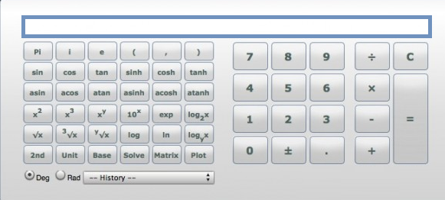
COMO SURGEM OS PROGRMAS DE COMPUTADOR?

Slide 20
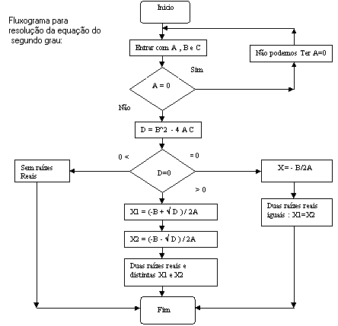
FLUXOGRAMA

Slide 21
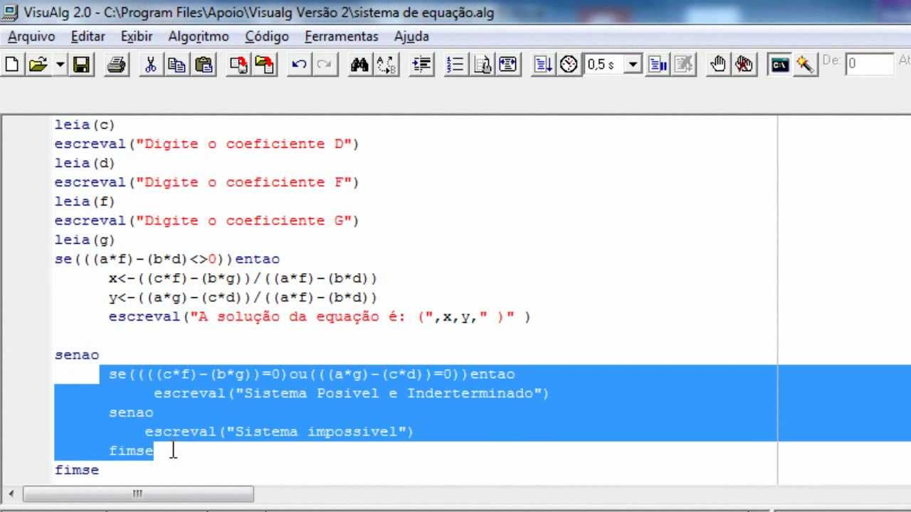
PORTUGOL

Slide 22
IMPORTANTE
ALGORITMOS E PORTUGOL NÃO SÃO LINGUAGENS DE PROGRAMAÇÃO.
ALGORITMOS SÃO PSEUDO CÓDIGOS QUE SERÃO POSTERIORMENTE CONVERTIDOS NAS LINGUAGENS DE PROGRAMAÇÃO, COMO POR EXEMPLO: O Java, o PHP, C entre muitas outas.

Slide 23
Voltando ao exemplo da aula passada
x² + 3x – 4 = 0

Slide 24
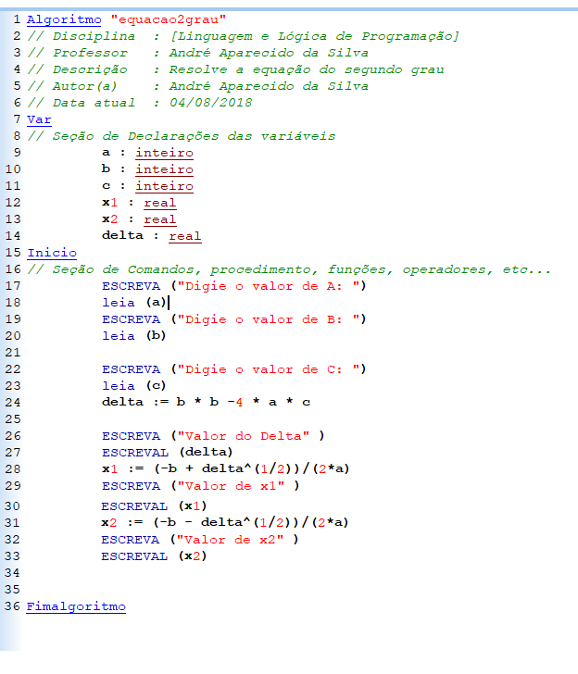

Slide 25
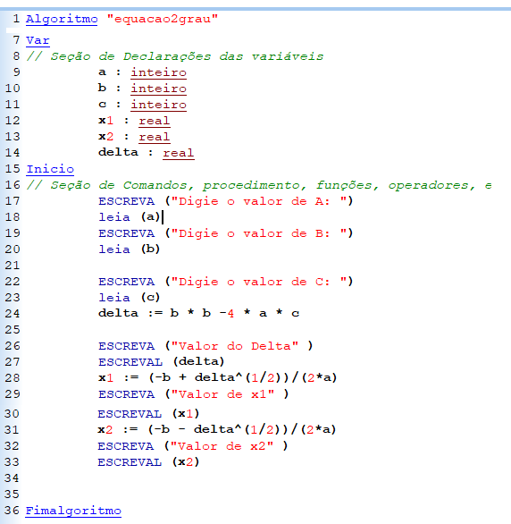

Slide 26
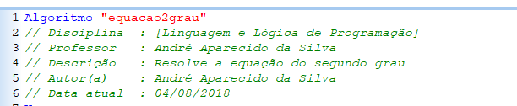
Explicando o código gerado
NOME DO ALGORITMO

Slide 27
Explicando o código gerado
// Define que o conteúdo desta linha é um comentário.

Slide 28
Ainda sobre comentários
Em algumas linguagens você pode fazer comentários de diversas linhas usando /* comentários /*

Slide 29
Por que é importante colocar comentários no seu código ?

Slide 30
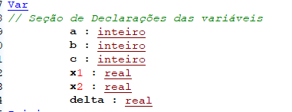
Definição das variáveis

Slide 31
O QUE SÃO VARIÁVEIS ?

Slide 32
Programas de computador utilizam os recursos de hardware mais básicos para executar algoritmos.
Enquanto o processador executa os cálculos, a memória é responsável por armazenar dados e servi-los ao processador.

Slide 33
O recurso utilizado nos programas para escrever e ler dados da memória do computador é conhecido como variável, que é simplesmente um espaço na memória o qual reservamos e damos um nome.
Esta definição de variável foi retirada integralmente do site: https://dicasdeprogramacao.com.br/o-que-e-variavel-e-constante/
Acessado em:05/08/2018

Slide 34
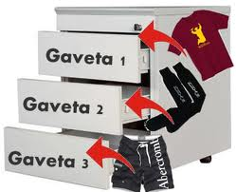
Por exemplo, podemos criar uma variável chamada "idade" para armazenar a idade de uma pessoa. Você pode imaginar uma variável como uma gaveta "etiquetada" em um armário.

Slide 35
TIPOS DE VARIÁVEIS USADAS EM PORTUGOL
Tipo | Descrição | Valores | Valor Padrão
Inteiro | Valores ordinais definidos com quatro bits | -2147483648 até 2147483647 | 0
Real | Valores com parte decimal definidos com 64 bits | -1.7 E 308 a 1.7 E 308 | 0.0
Lógico | Valores lógicos - 1 bit | VERDADEIRO ou FALSO | FALSO

Slide 36
TIPOS DE VARIÁVEIS USADAS EM PORTUGOL
Tipo | Descrição | Valores | Valor Padrão
Carácter | Caracteres da Tabela ASCII | ASCII(0) ATÉ ASCII(255) | " " (espaço)
Texto | Conjuntos de caracteres | "Sequências de caracteres" "entre aspas" | "" (vazio)

Slide 37
EXEMPLO DE CRIAÇÃO DE VARIÁVEIS

Slide 38
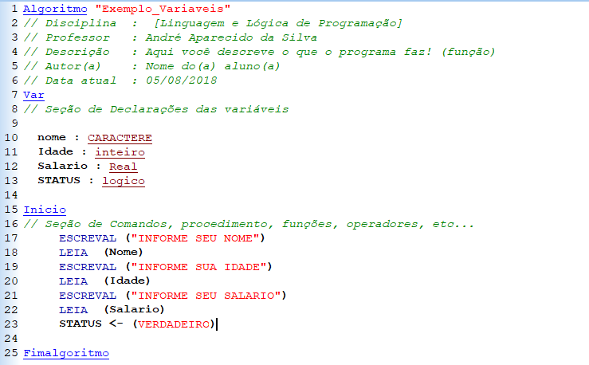

Slide 39
DECLARAÇÃO DAS VARIÁVEIS COM SEUS RESPECITIVOS TIPOS.

Slide 40
ATRIBUIÇÃO DE VALORES AS VARIÁVEIS DECLARADAS NO INICIO DO ALGORITMO.
ISTO É FEITO ATRAVÉS DA LEITURA DO TECLADO.

Slide 41
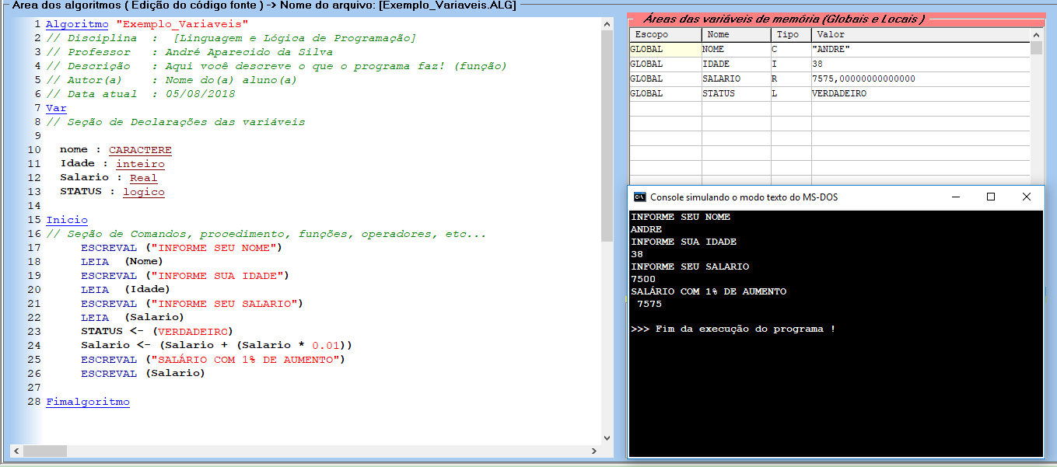
EXECUTANDO ESTE ALGORITMO TEREMOS:
VARIÁVEIS

Slide 42
EXECUTANDO ESTE ALGORITMO TEREMOS:
PROCESSAMENTO

Slide 43
EXECUTANDO ESTE ALGORITMO TEREMOS:
INTERFACE DE EXECUÇÃO DO CÓDIGO

Slide 44
Por que é importante definir o tipo correto das variáveis ?

Slide 45
VOLTANDO AO NOSSO CÓDIGO DA EQUAÇÃO DO SEGUNDO GRAU.

Slide 46
TODA A PARTE DE ATRIBUIÇÃO DE VALORES AS VARIÁVEIS, O PROCESSAMENTO DA LÓGICA NO ALGORITMO E EVENTUAIS EXIBIÇÕES SERÃO FEITAS NESTA PARTE DO ALGORITMO.

Slide 47
ATRIBUIÇÃO DE VALORES AS VARIÁVEIS

Slide 48
Modificação do valor da variável delta através dos cálculos com as outras variáveis.

Slide 49
Atribuição de valores a variável x1 através de cálculos e posterior exibição da mesma.

Slide 50
Atribuição de valores a variável x2 através de cálculos e posterior exibição da mesma.

Slide 51
Quase tudo certo, mas você deverá fazer o tratamento dos eventuais problemas que podem acontecer.
Exemplo:
Se delta for negativo a equação não terá soluções reais
Ou se for informado valor para a for igual a zero.

Slide 52
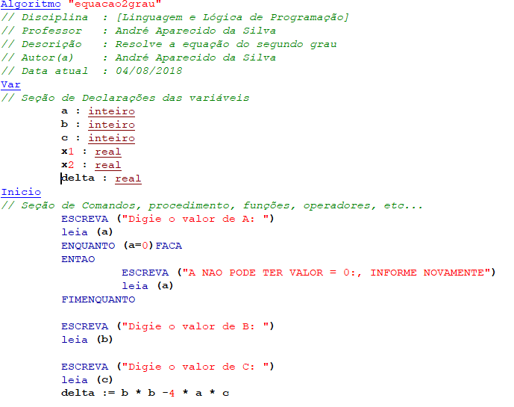
Trata a eventualidade da variável a ter valor zero

Slide 53
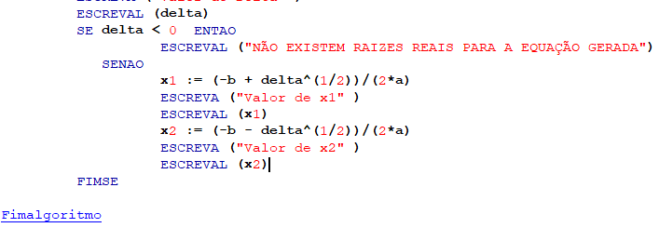
Trata a eventualidade da variável delta ter valor negativo.

Slide 54
EXERCÍCIOS

Slide 55
EXERCÍCIO 01
CRIE UMA CLASSE QUE RECEBE E IMPRIME SEUS DADOS EM VARIAVEIS ESPEFIFICA E POSTERIORMENTE OS IMPRIMA;
(Dados: Nome, Telefone, Endereço, Idade, Cargo e salário)
System.out.println(“”+nome da variável);

Slide 56
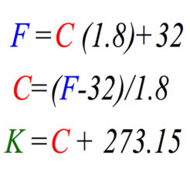
EXERCÍCIO 02
CRIE UMA CLASSE QUE:
CRIE UMA CLASSE QUE CONVERTA QUE CONVERTA UM CERTO NUMRO CELSIUS PARA FAHRENHEIT.
F = C * (9/5) + 32
Sendo C a quantidade de graus Celsius.

Slide 57
EXERCÍCIO 03
CRUIE UMA CLASSE QUE RETORNE A MEDIA ENTRE 5 NUMEROS

Slide 58
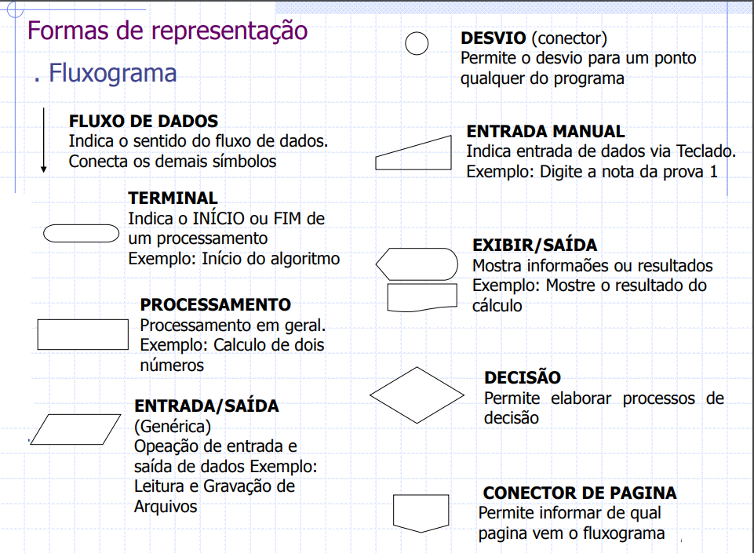

Slide 59
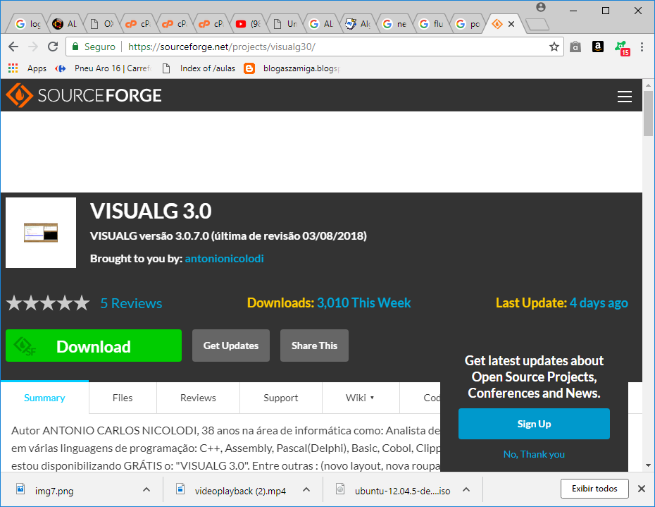
Baixar o visualg
https://sourceforge.net/projects/visualg30/

Slide 60
DESCOMPACTE O ARQUIVOS E EXECUTE O ARQUIVO VISUALG.EXE (ELE NÃO SERÁ INSTALADO).
ESTE SOFTWARE ESTA EM DOMINIO PUBLICO.

Slide 61
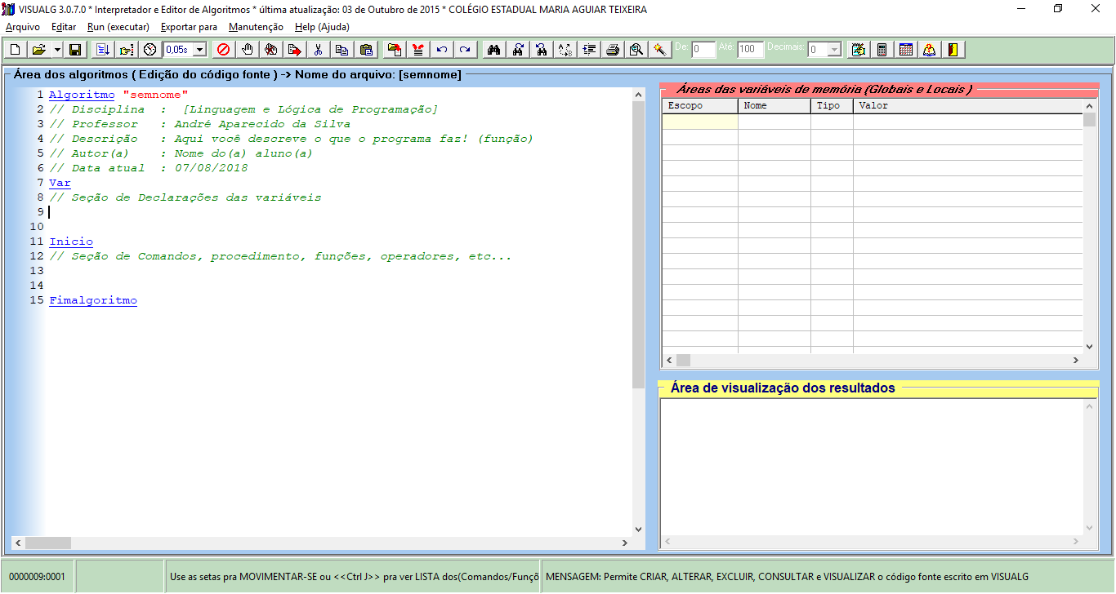
TELA DO VISUALG

Slide 63
COMANDOS DE SAÍDA
ESCREVA (“ESCREVA UMA MENSAGEM”)
ATENÇÃO: SÓ PODE FALTAR AS ASPAS DA MENSAGEM A SER ESCRITA

Slide 64
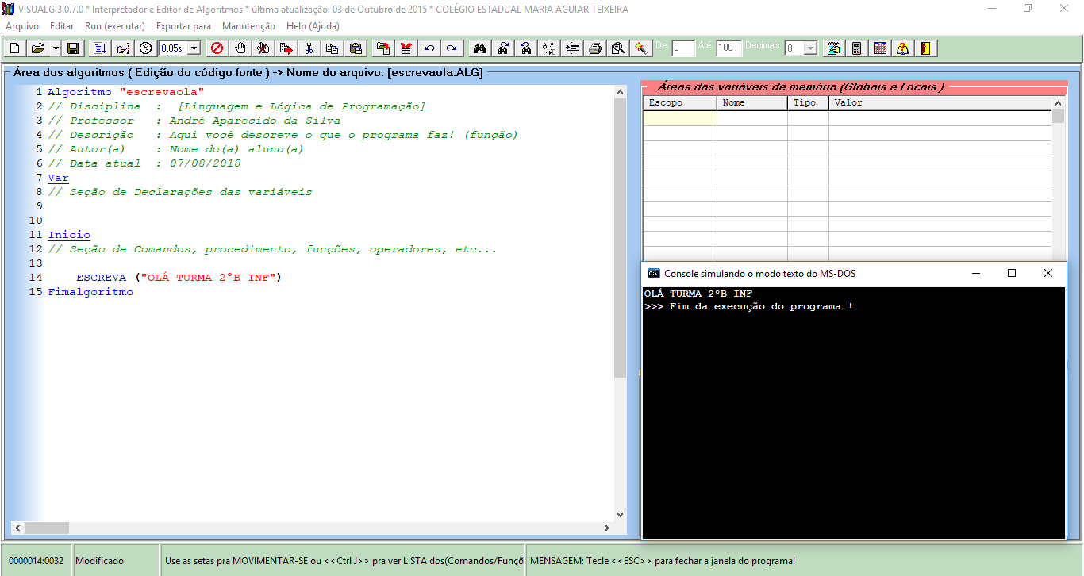
EXEMPLO NO VISUALG

Slide 65
COMANDOS DE SAÍDA
ESCREVA (“ESCREVA UMA MENSAGEM”)
ATENÇÃO: SÓ PODE FALTAR AS ASPAS DA MENSAGEM A SER ESCRITA

Slide 66
EXEMPLO NO VISUALG

Slide 67
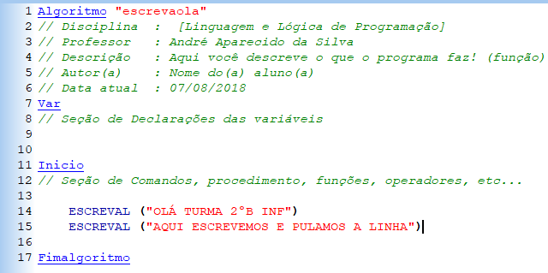
PARA ESCREVER E PULAR LINHA USE O COMANDO ESCREVAL

Slide 68
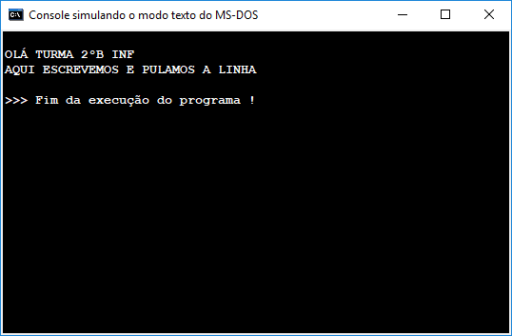
COMO RESULTADO TEREMOS

Slide 69
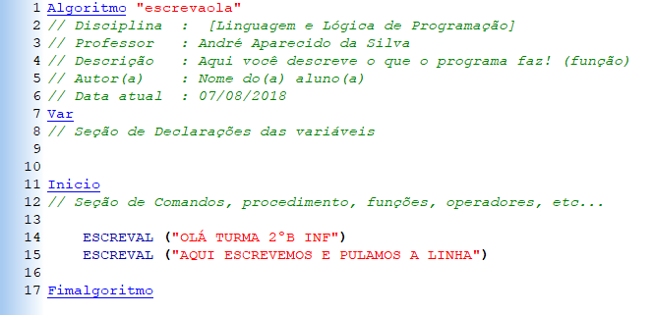
A AREA VAR DO MEU ALGORITMO

Slide 70
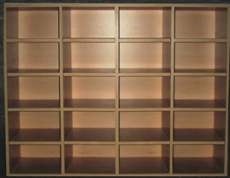
AS VARIÁVEIS

Slide 71
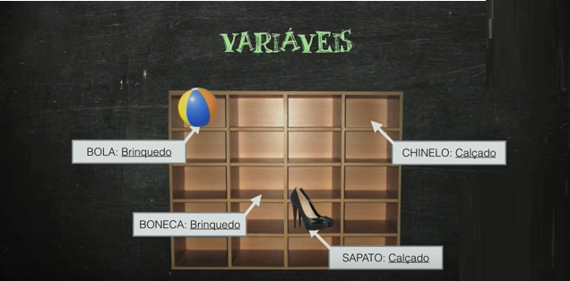
TIPOS DE VARIAVEIS E ALOCAÇÃO DE DADOS

Slide 72
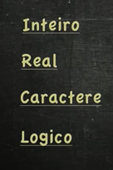
DECLARANDO VARIAVEIS
VAR
IDENTIFICADOR : TIPO
IDENTIFICADOR : TIPO
IDENTIFICADOR : TIPO

Slide 73
